Slide 1

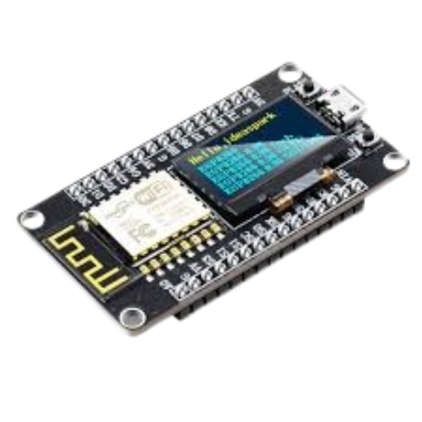

ANNEE UNIVERSITAIRE : 2025/2026
Console IoT : Application PWA interactive
De l'ESP8266 à la PWA
Encadré par :
M. Fabrice De Almeida Pereira Monteiro
Master 1 MTI
Présentée par :
AOUAS Liza
BENNOUR Dania

Slide 2

Accueil
Introduction
Imaginez une chambre très sensible à la température
Alertes
Surveillance
Capteur

Slide 3
Accueil
Introduction
Accueil
Pourquoi ce projet:
Solutions commerciales couteuse et fermées
Manque de transparence sur les données
Besoin de contrôle total

Slide 4
Accueil
Introduction
Accueil
Objectifs du projet:
Créer une mini-station connectée de début à la fin.
Proposer un système abordable, transparent et personnalisable.
Maîtriser le flux d'informations, du capteur jusqu'au navigateur web.

Slide 5
Accueil
Sommaire
Architecture globale du système
Le système embarqué (Matériel : ESP8266 & DHT11)
Le développement logiciel
Serveur Node.js
Interface Vue.js
Résultats et améliorations (Signalisation visuelle)
Bilan du projet
Conclusion

Slide 6

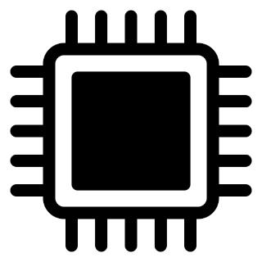



Accueil
Architecture
Page 1
Architecture globale du système:
DHT11
ESP8266
Serveur
Node,js
Websocket
Interface vue.js

Slide 7
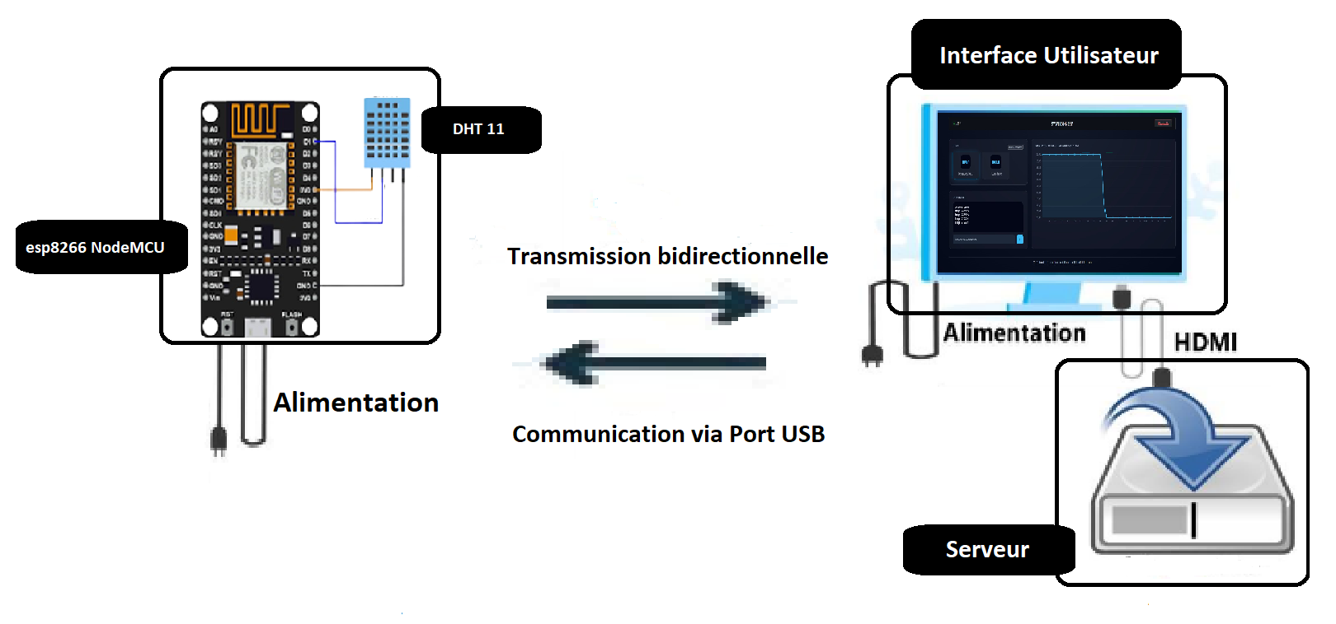
Accueil
Architecture
Schéma bloc
Page 2
Figure 1 : Schéma bloc du module d'acquisition (ESP8266 & DHT11)

Slide 8
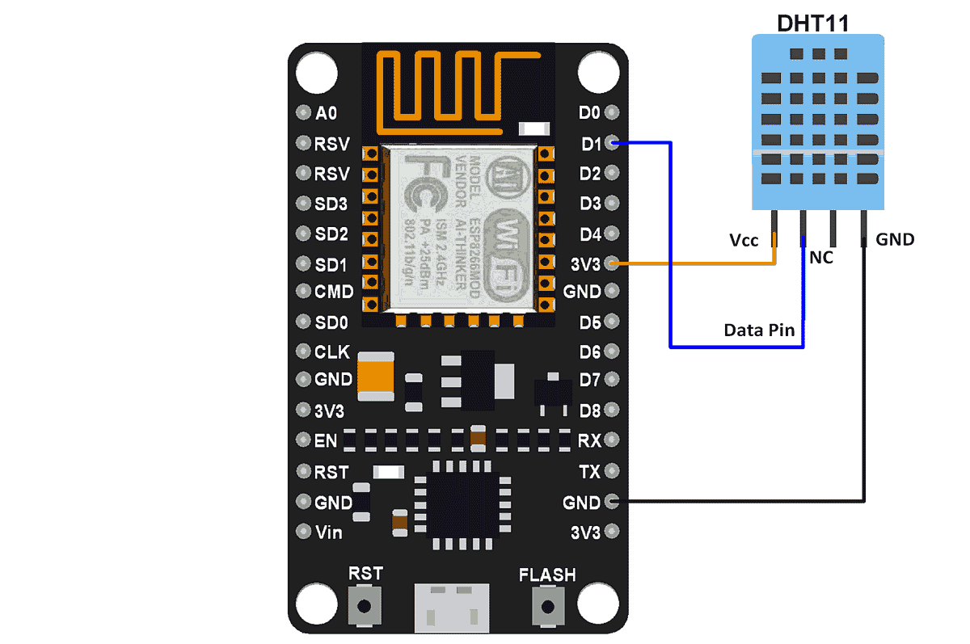
Accueil
Système embarqué
Page 3
Figure 2 : Branchement du dht11 à l’esp8266

Slide 9
Accueil
Système embarqué
ESP8266
Page 4
Caractéristiques de l'ESP8266 NodeMCU et pourquoi on l’a choisi ?
Processeur : 32-bit RISC haute performance.
Connectivité : Wi-Fi 802.11 b/g/n intégré (essentiel pour l'évolution vers le sans-fil).
Entrées/Sorties : 10 GPIO, PWM, I2C, et 1 entrée analogique (ADC).
Coût : Très abordable, idéal pour des solutions IoT à bas coût
Figure 3 : ESP8266

Slide 10
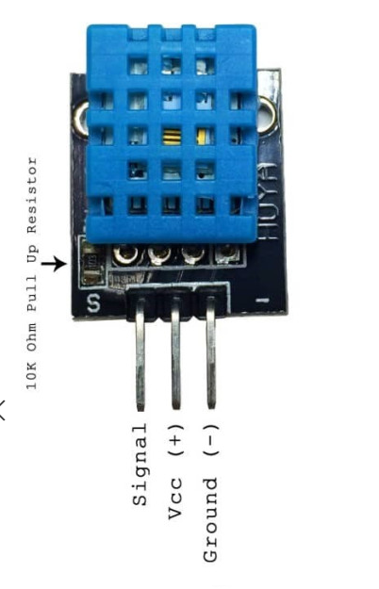
Accueil
Système embarqué
DHT11
Page 5
Caractéristiques du DHT11:
Mesures : Température et Humidité relative.
Plage Température : 0°C à 50°C (erreur de 2°C).
Plage Humidité : 20% à 90% (précision de 5%).
Signal : Numérique (monocâble).
Figure 4 :DHT11

Slide 11
Accueil
Système embarqué
Page 6
Logique du microcontrôleur :
Initialisation
Attente d’ordre
Acquisition
Envoi Série
Temporisation
(5 s dans notre cas)

Slide 12


Accueil
Developpement logiciel
Backend
Page 7
Le Backend
Environnement de développement : Utilisation de Node.js et du Framework Express.js.
Gestion du flux :Liaison Série : Communication directe avec l'ESP8266 pour la réception des mesures
Diffusion interactive : Transmission des données vers l'application PWA pour un affichage en temps réel.
Figure 5 : Node.js
Figure 6 : Express.js

Slide 13
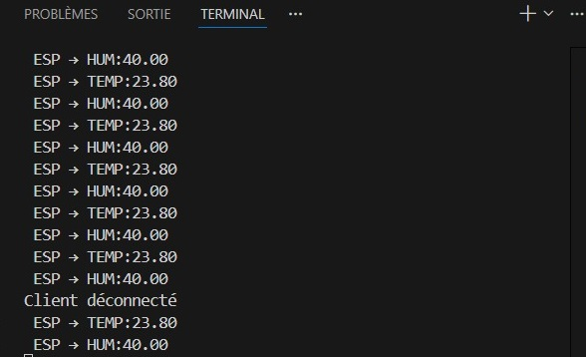
Accueil
Developpement logiciel
Backend
Page 8
Figure 7 : Affichage console de l’arduino

Slide 14

Accueil
Developpement logiciel
Frontend
Page 9
II. Le frontend (L’interface) :
Framework Vue.js : Choix d'une bibliothèque réactive pour une mise à jour instantanée de l'interface.
Technologie PWA (Progressive Web App) : Application installable sur smartphone sans passer par un store.
Affichage en temps réel : Utilisation des WebSockets pour recevoir les données sans rafraîchir la page.
Figure 8 : Vue.js

Slide 15
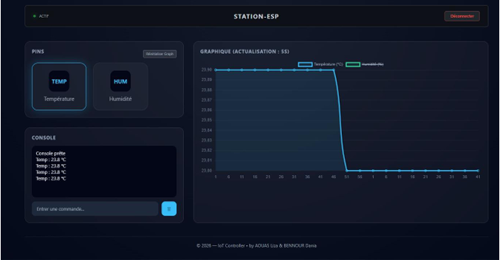
Accueil
Developpement logiciel
Frontend
Page 10
Figure 9 : Tableau de bord de la station IoT : Suivi des mesures et console

Slide 16
Accueil
Résultats et amélioration
Page 11
Notre système a-t-il répondu à nos attentes ?
Interface Utilisateur
Esp 8266 NodeMCU

Slide 17
Accueil
Résultats et amélioration
Page 12
Amélioration proposées !
Signalisation audio-visuelle
Objectif : Avoir un retour d'état immédiat sans regarder l'application.
Intégration de LEDs
Logique implémentée :
LED Verte : Système actif / Mesures normales.
LED Rouge : Alerte (Dépassement de seuil de température/humidité).
Ajout d’une alarme sonore (buzzer) en cas d’alerte.

Slide 18
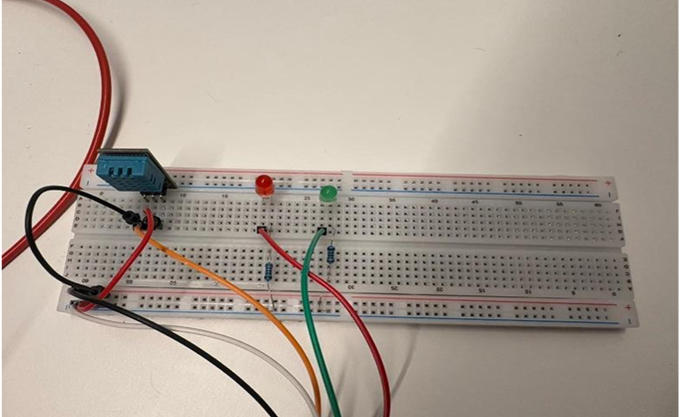
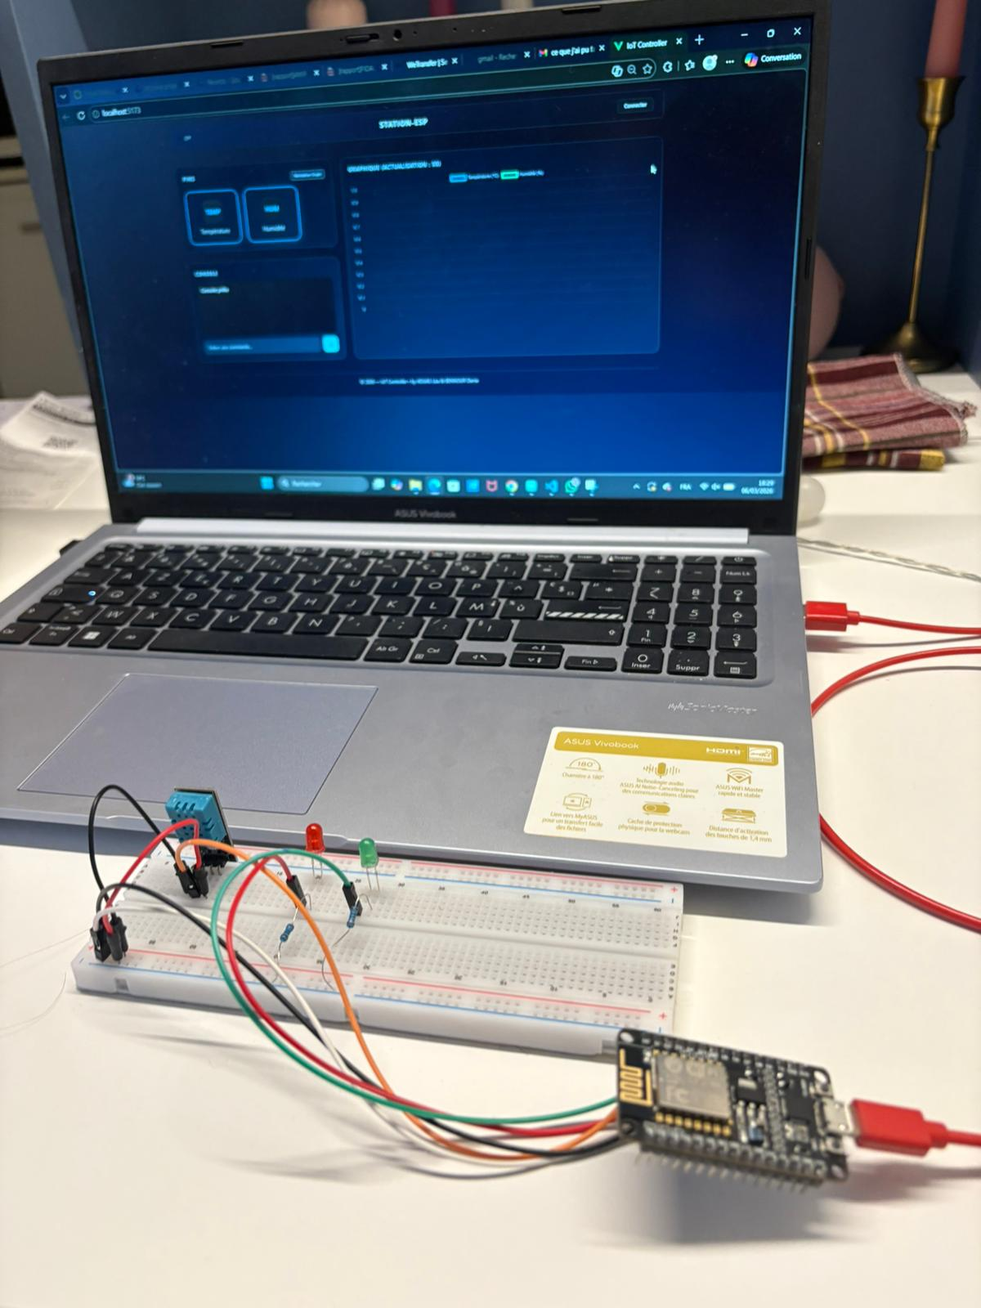
Accueil
Résultats et amélioration
Page 13
Figure 10: Intégration de Led à notre système
Figure 11: Simulation du système avec les Leds

Slide 19
Accueil
Résultats et amélioration
Page 14
Points forts
Limites
Maîtrise de bout en bout (Full-Stack)
Temps réel et Bidirectionnel
Accessibilité
Coût et transparence
Dépendance locale : Le serveur Node.js tourne localement sur l'ordinateur. Le système s'arrête si le PC est éteint.
Sécurité basique : Pas encore de système d'authentification (mot de passe) pour accéder à l'interface de contrôle.

Slide 20
Accueil
Résultats et amélioration
Page 15
Perspectives et améliorations futures:
Hébergement Cloud : Pour accéder aux données partout dans le monde.
Communication Wi-Fi directe : Supprimer la liaison filaire série actuelle.
Authentification utilisateur : Ajouter une connexion sécurisée par mot de passe.
Historique des données : Intégrer une base de données pour analyser l'évolution sur un an

Slide 21
Accueil
Appréciation
Ce projet nous a permis d’apprendre:
La conception d'un système IoT complet (du matériel au logiciel).
Maîtrise de la communication bidirectionnelle en temps réel.
Développement Full-Stack (Node.js, Vue.js, ESP8266).

Slide 22
Accueil
Annexe
Vue.js:https://vuejs.org/guide/introduction.html
Express.js (Serveur) : https://expressjs.com/
Guide pour implementer relation biderectionnel :https://socket.io/docs/v4/
Documentation pour permettre à Node.js de lire les données venant de l'USB de l'ESP8266: https://serialport.io/docs/
Figure 2: https://medium.com/nerd-for-tech/monitoring-temperature-and-humidity-using-esp8266-and-dht11-sensor-with-aws-iot-core-service-12a9111d144c
Figure 3 :https://esp32lab.com/boutique/nodemcu-v3-esp8266/
Figure 4:https://novatronicec.com/index.php/product/dht11-sensor-temperatura-y-humedad/
Figure 5:logo de Node.js : https://github.com/nodeclipse
Figure 6:logo Express.js:https://ajeetchaulagain.com/blog/express-js-getting-started
Figure 8:logo vue.js:https://fr.wikipedia.org/wiki/Vue.js

Slide 23
Accueil
Appreciation
MERCI DE VOTRE ATTENTION !

